Slide 1
Дипломна работа
Проектиране и разработка на система за разпределение на студентско натоварване.
Разработил : Борис Василев Тумбев
Специалност : КСТ
Факултетен номер : 367157
Град Пловдив Ръководител:
2020 година доц. д-р. Н. Каканаков
Notes:
<number>

Slide 2
Цел и задачи на дипломната работа
Цел:
Създаване на уеб приложение за улесняване на студентите и преподавателите.
Задачи:
Проучване на подобни платформи
Проектиране на интерфейса
Имплементиране на функционалностите

Slide 3
Основни използвани технологии
Backend част:
Python – is an interpreted high level programming language
Django Rest – Python Framework
Frontend част:
React JS – JavaScript библиотека за създаване на потребителски интерфейс
Redux – JavaSctript библиотека за управление състоянието на приложение
Notes:
Source code (.py file) → compiled to Bytecode (.pyc) → interpreted by PVM → Machine code
PC/Mobile → Request(Methods) → Aplication Server → (Response) → PC/Mobile
<number>

Slide 4
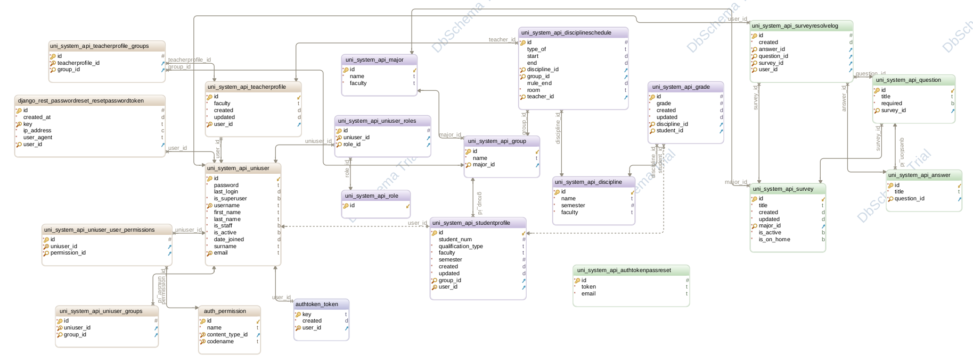
Архитектура на база данни

Slide 5
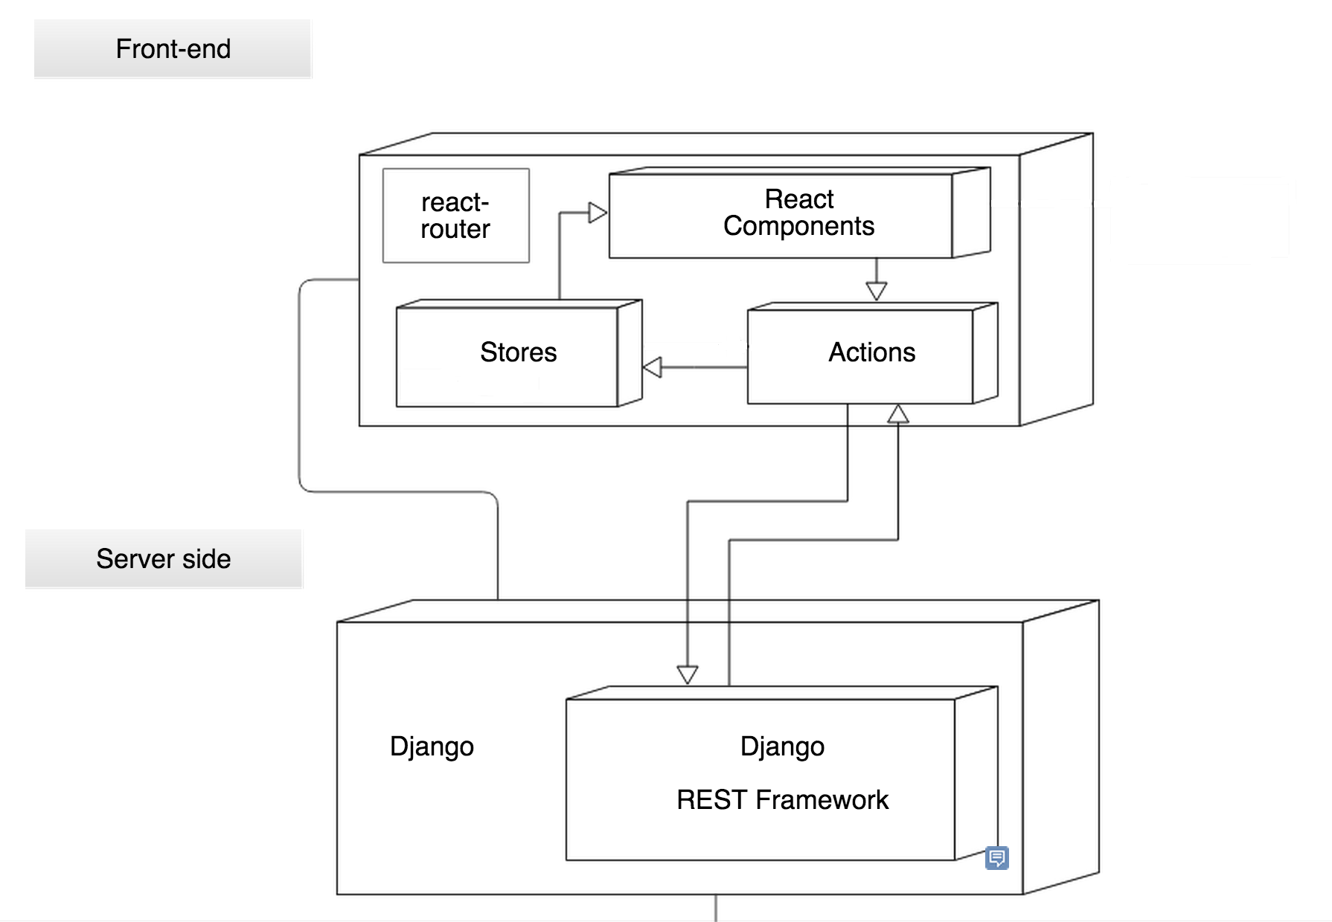
Архитектура на приложението
Notes:
А
<number>

Slide 6
HTTP заявки
GET
POST
PUT
DELETE

Slide 7
Данни предоставени от АPI.
Потребителския интерфейс консумира данни от сървърната част под формата на JSON.
{
id: 1,
resourceId: 1,
title: SAA 22 teacher,
type_of: P,
start: 2019-02-11 05:30:00,
end: 2019-02-11 07:15:00,
teacher: teacher,
room: 22,
rrule: FREQ=WEEKLY;DTSTART=20190211T053000Z;UNTIL=20200411T061500Z;BYDAY=MO
}

Slide 8
Функционалности на приложението

Slide 9
Благодаря Ви за вниманието!
Студент: Борис Тумбев
Факултетен номер: 367157
Специалност: КСТ

